Slide 1
Деревья

Slide 2
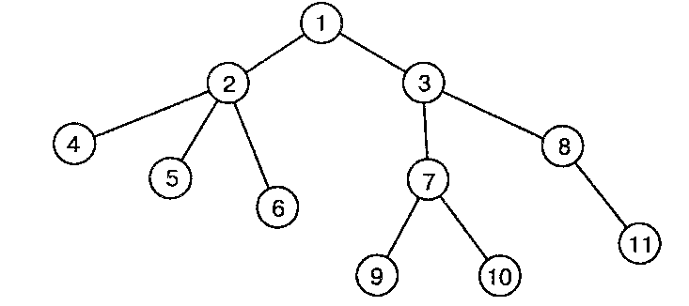
Дерево
Дерево – нелинейный список

Slide 3
Дерево
Граф – это совокупность двух конечных множеств: множества точек и множества линий, попарно соединяющих некоторые из этих точек.
Множество точек называется вершинами (узлами) графа.
Множество линий, соединяющих вершины графа, называются ребрами (дугами) графа.

Slide 4
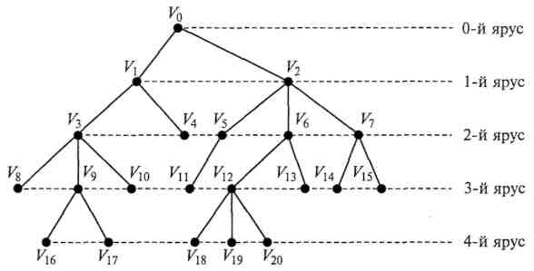
Дерево
Деревом называют конечный связный граф с выделенной вершиной (корнем), не имеющий циклов.

Slide 5
Дерево
Бинарное (двоичное) дерево – это дерево, в котором каждая вершина имеет не более двух потомков.
Вершина (узел) дерева – это каждый элемент дерева.
Ветви дерева – это направленные дуги, которыми соединены вершины дерева.
Высота (глубина) дерева – это количество уровней, на которых располагаются его вершины.
Корень дерева – это начальный узел дерева, ему соответствует нулевой уровень.
Листья дерева – это вершины, в которые входит одна ветвь и не выходит ни одной ветви.

Slide 6
Дерево
Поддерево – это часть древообразной структуры данных, которая может быть представлена в виде отдельного дерева.
Полное бинарное дерево – это дерево, которое содержит только полностью заполненные уровни.
Потомки – это все вершины, в которые входят ветви, исходящие из одной общей вершины.

Slide 7
Дерево
Основными операциями, осуществляемыми с бинарными деревьями, являются:
создание бинарного дерева;
печать бинарного дерева;
обход бинарного дерева;
вставка элемента в бинарное дерево;
удаление элемента из бинарного дерева;
проверка пустоты бинарного дерева;
удаление бинарного дерева

Slide 8
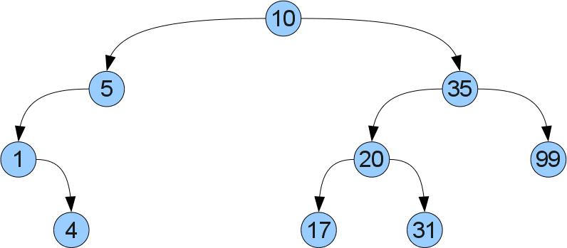
Дерево
struct tree
{
int data;
tree *left;
tree *right;
};
int main()
{
tree *node=NULL

Slide 9
Добавление (пример1)
Если добавляемый элемент, больше чем корневой,
то последовательно перемещаемся в правую часть.
Если добавляемый элемент меньше чем корневой,
то последовательно перемещаемся в левую сторону.

Slide 10
Удаление (пример)
когда у удаляемого элемента два потомка, для сохранения структуры дерева на место этого элемента необходимо записать или самый правый элемент левого поддерева, или самый левый элемент правого поддерева.

